Slide 1
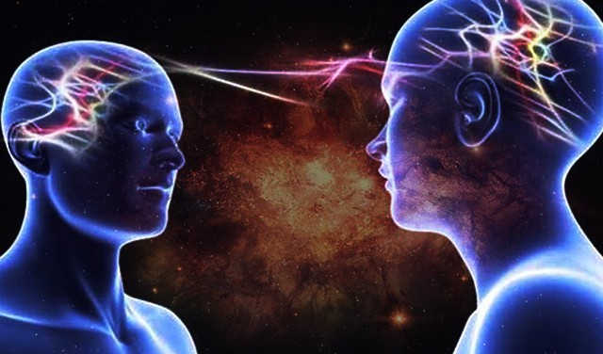
স্বাগতম

Slide 2
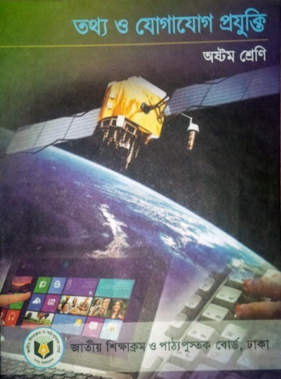
শিক্ষক পরিচিতি
পাঠ পরিচিতি
শ্রেণি: ৮ম
বিষয়: তথ্য ও যোগাযোগ প্রযুক্তি
অধ্যায় : ১ম
পাঠ-৩
সময়: ৫০ মিনিট
তারিখ: 1৪/1/20২০
মোঃ আব্দুল আলীম
সহকারি শিক্ষক (বি,এস-সি,বি,এড)
আইডি- 01080270781
কল্যাণপুর রওশনীয়া দাখিল মাদরাসা
বেলকুচি, সিরাজগঞ্জ
মোবাইল- 01717012389

Slide 3
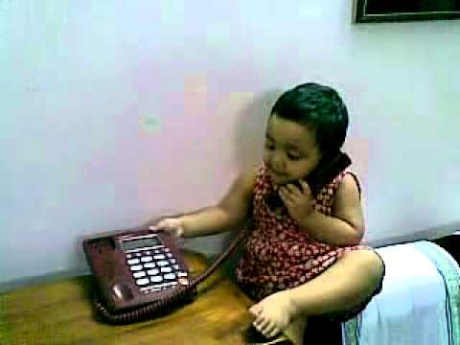
ছবি দেখি…
ছবিতে বা্চ্চাটি কি করছে?
মহিলাটি কী করছে?

Slide 4
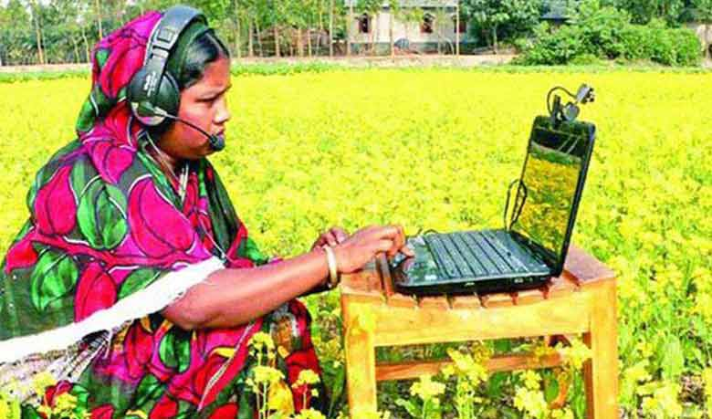
আজকের আলোচ্য বিষয়…
যোগাযোগ

Slide 5
শিখনফল
এই পাঠ শেষে শিক্ষার্থীরা…
যোগাযোগের মাধ্যম হিসেবে আইসিটি-র ভূমিকা বাংলাদেশের মুক্তিযুদ্ধের একটি উদাহারণ দিয়ে বুঝিয়ে বলতে পারবে;
একমুখী যোগাযোগ বা ব্রডকাস্ট পদ্ধতি কী তা উদাহরণসহ ব্যাখ্যা করতে পারবে;
দ্বিমুখী যোগাযোগ পদ্ধতি কী তা উদাহরণসহ বুঝিয়ে বর্ণনা করতে পারবে;
একই সাথে একমূখী ও দ্বিমুখী যোগাযোগের মাধ্যম হিসেবে আইসিটির সুবিধা বলতে পারবে;

Slide 6
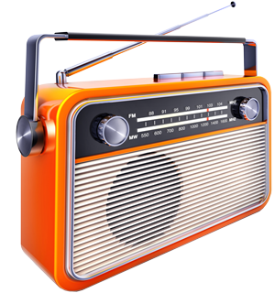
বাংলাদেশের মুক্তিযুদ্ধে আইসিটি-র ভূমিকা
১৯৭১ সালের ১৩ আগস্ট পঙ্কজ মল্লিক শুনেছিলেন, আঘাত হানার সংকেত
“আমি তোমায় যতো শুনিয়েছিলাম গান”

Slide 7
একক কাজ
সেই গানটি কে, কত তারিখে গানটি রেডিওতে গেয়েছিল? এবং গানটির মূল প্রতিপাদ্য কী ছিল?

Slide 8
যোগাযোগ …
ইশারা
লিখা
যোগাযোগ হলো
যন্ত্র
বলা
এর মাধ্যমে তথ্য আদান-প্রদান করা

Slide 9
যোগাযোগের প্রকারভেদ…
যোগাযোগ
একমুখী
দুইমুখী

Slide 10
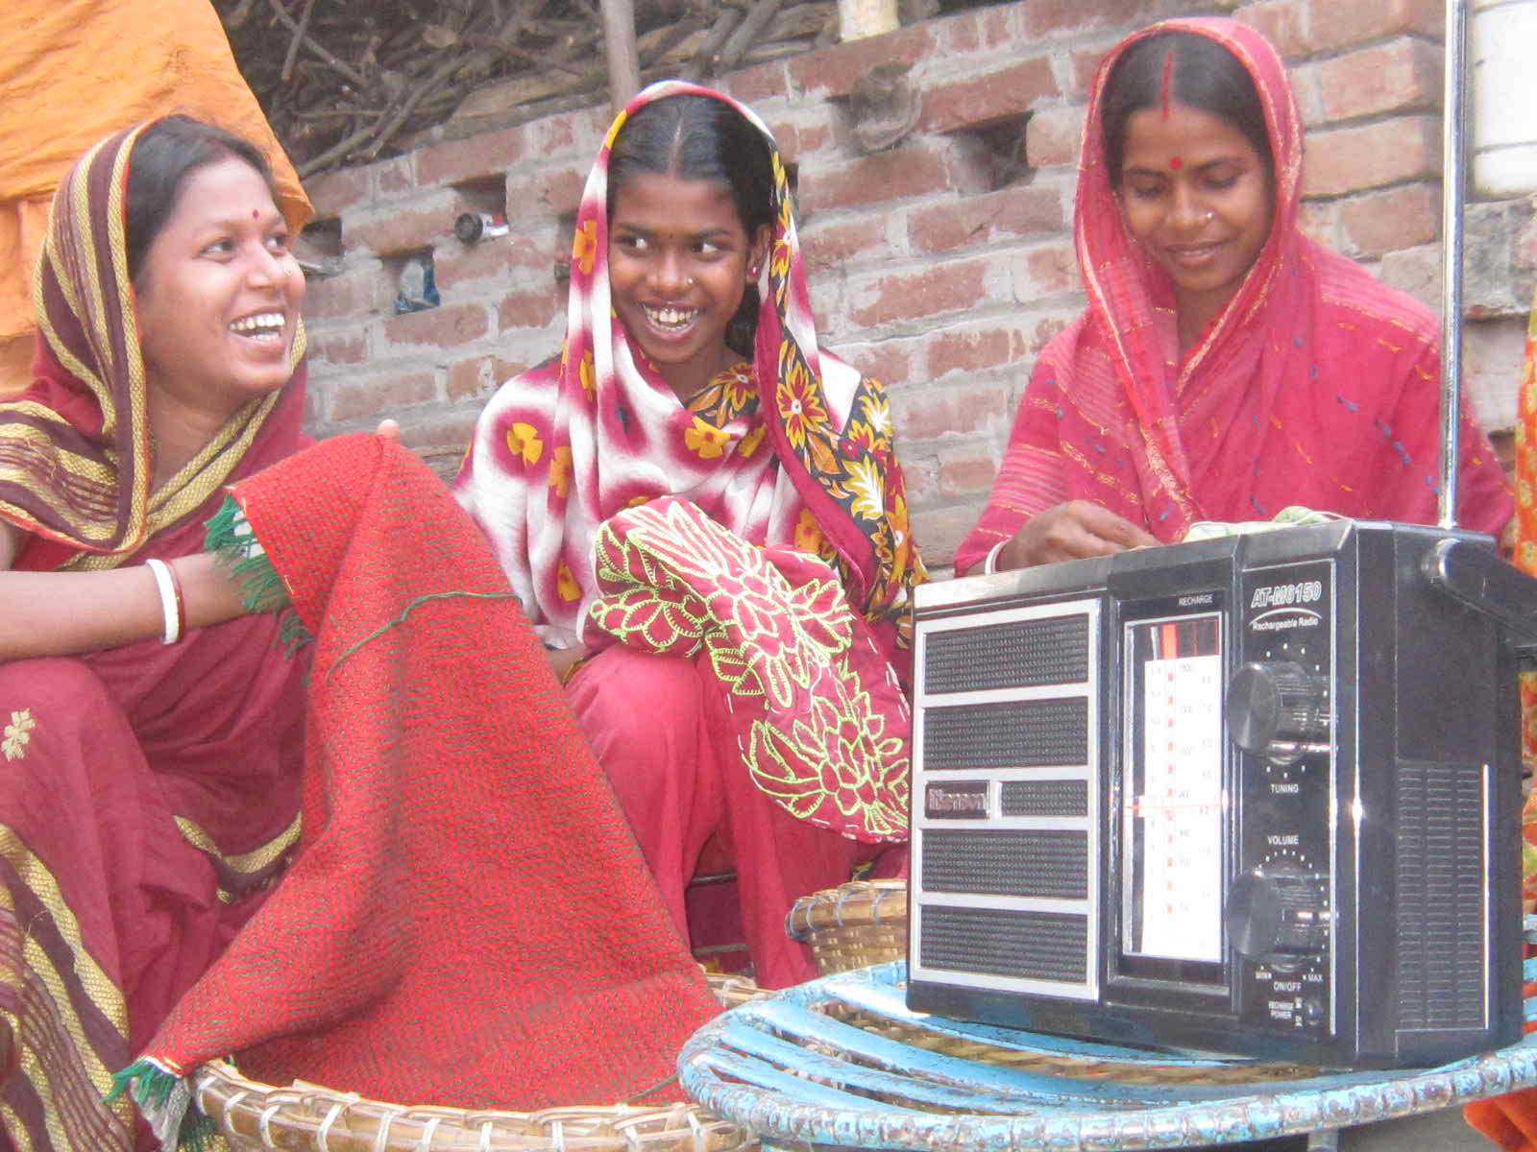
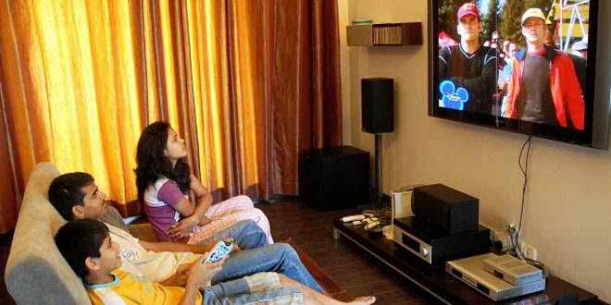
একমুখী যোগাযোগ বা ব্রডকাস্ট
রেডিও শুনা
টেলিভিশন দেখা
পত্রিকা পড়া

Slide 11
জোড়ায় কাজ
প্রথমে শিক্ষার্থীরা জোড়ায় বিভক্ত হবে
তোমার বিদ্যালয়ের বার্ষিক ক্রীড়া প্রতিযোগিতার সংবাদ প্রচারে একমুখী যোগাযোগের কোন কোন মধ্যমসমূহ ব্যবহার করতে পার?

Slide 12
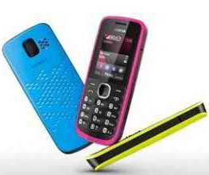
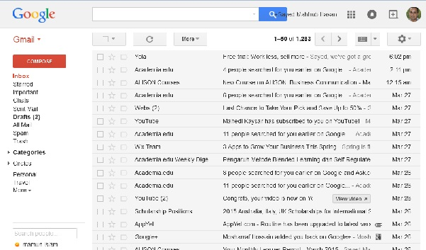
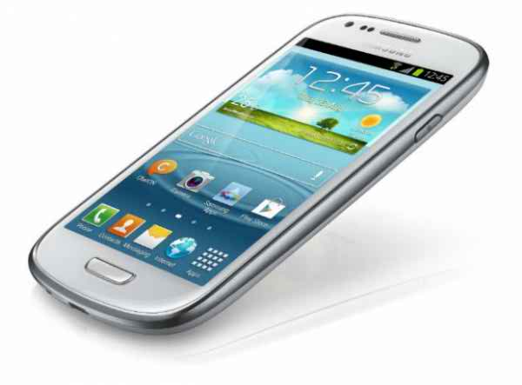
দ্বিমুখী যোগাযোগ
মোবাইল ফোন
ই-মেইল

Slide 13
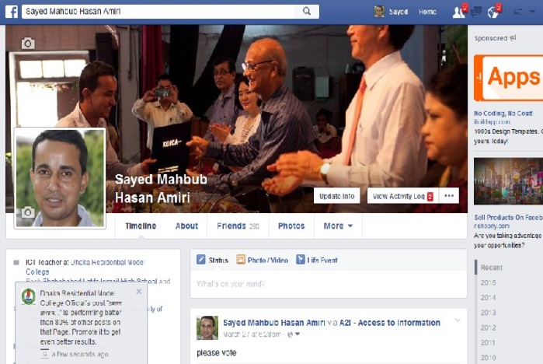
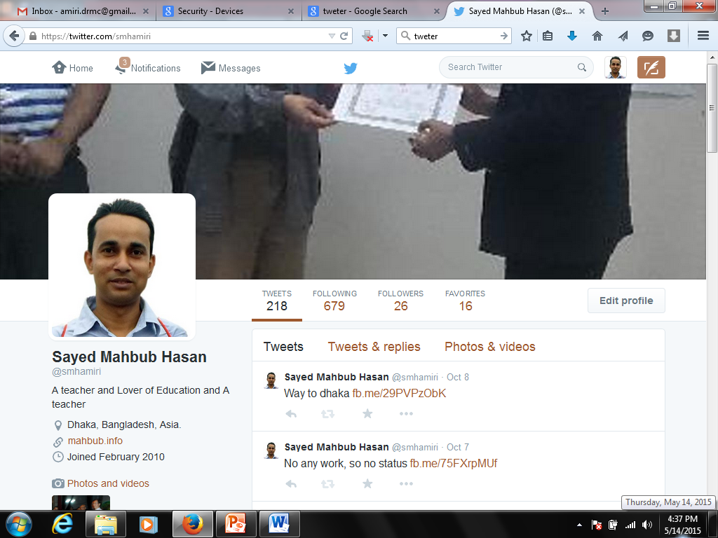
একইসাথে একমূখী ও দ্বিমুখী যোগাযোগ
সামাজিক যোগাযোগনেটওয়ার্ক

Slide 14
দলগত কাজ (বিতর্ক)
প্রথমে শিক্ষার্থীরা দু’টি দলে বিভক্ত হবে
পক্ষ দল
বিপক্ষ দল
বিতর্কের বিষয়:
সত্যিকারের খবরের কাগজ ও অনলাইন খবরের কাগজ অপেক্ষা উত্তম।

Slide 15
মূল্যায়ণ
তুমি কীভাবে যোগাযোগের প্রকারভেদ করবে?
তুমি কি কি দ্বিমুখী যোগাযোগ করে থাক? কিভাবে কর? উপস্থাপন কর।

Slide 16
প্রশ্নোত্তর পর্ব
তোমাদের কোন প্রশ্ন থাকলে বলতে পারো

Slide 17
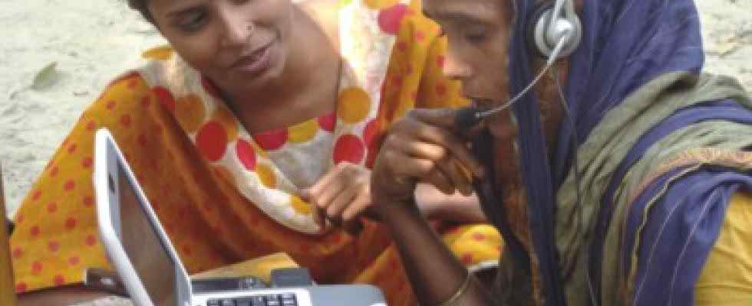
বাড়ির কাজ
তোমার পরিবারের সদস্যরা যোগাযোগের জন্য কিকি আইসিটি ব্যবহার করে? কিভাবে করে? এরমধ্যে কোনগুলো একমুখী এবং কোনগুলো দ্বিমুখী যোগাযোগ?

Slide 18
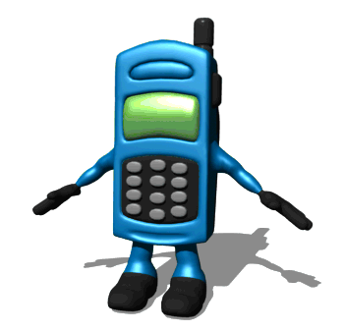
ধন্যবাদ

